Slide 1
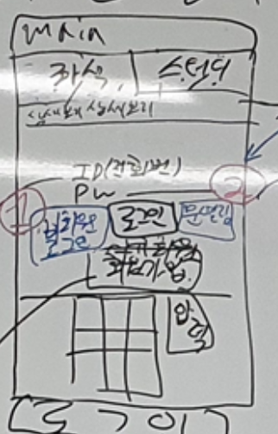
메인
좌석
상세보기
스터디
상세보기
ID(전화번호)
PW
비회원
로그인
로그인
문열림
신규 회원가입하기
1
2
3
입
력
4
5
6
7
8
9
0
Back
Clear

Slide 2
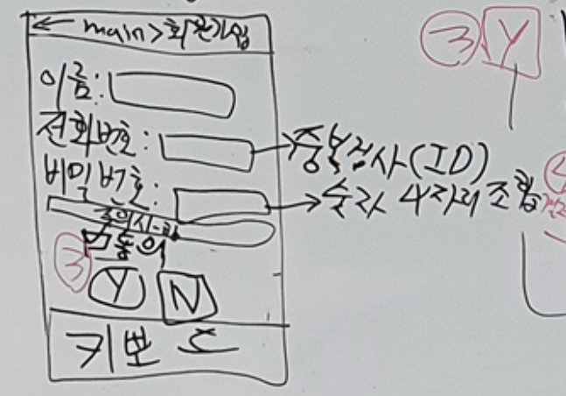

Slide 3
